Slide 1

DISCRETE FRACTURE NETWORK
Programmazione e calcolo scientifico
Sophie Vigè
Alice Zurru
Anno accademico 2023/2024

Slide 2
PARTE 1
DETERMINARE LE TRACCE DI UN DFN
DETERMINARE LE TRACCE DI UN DFN: STRUTTURE

Slide 3

Fracture: Trace:
int idFrac
unsigned int numVertices
vector <Vector3d> vertices
vector <unsigned int> passingTraces
vector <unsigned int> notPassingTraces
unsigned int idTr
array <Vector3d, 2> extremitiesCoord
array <int, 2> fracturesIds
array<bool,2> Tips
double length
array<bool,2> onThePlane
bool pending=false
vector<Vector3d> pendingCoord
vector<unsigned int> pendingId
DETERMINARE LE TRACCE DI UN DFN: STRUTTURE
IDEA DI BASE

Slide 4
DETERMINARE LE TRACCE DI UN DFN:
IDEA DI BASE

Slide 5
DETERMINARE LE TRACCE DI UN DFN:
IDEA DI BASE

Slide 6
DETERMINARE LE TRACCE DI UN DFN:
IDEA DI BASE

Slide 7
DETERMINARE LE TRACCE DI UN DFN:
IDEA DI BASE

Slide 8
DETERMINARE LE TRACCE DI UN DFN:
CONTROLLI INIZIALI
IDEA DI BASE

Slide 9
BOUNDING BOX:
CONTROLLO che i piani non siano paralleli
DETERMINARE LE TRACCE DI UN DFN:
CONTROLLI INIZIALI

Slide 10
BOUNDING BOX:
CONTROLLO che i piani non siano paralleli
DETERMINARE LE TRACCE DI UN DFN:
CONTROLLI INIZIALI

Slide 11
BOUNDING BOX:
CONTROLLO che i piani non siano paralleli
DETERMINARE LE TRACCE DI UN DFN:
VERIFICARE SE DUE FRATTURE GENERANO UNA TRACCIA
CONTROLLI INIZIALI

Slide 12
Si verifica da che parte del piano di ogni poligono stanno i vertici dell’altro
DETERMINARE LE TRACCE DI UN DFN:
VERIFICARE SE DUE FRATTURE GENERANO UNA TRACCIA

Slide 13
Si trovano i punti di intersezione di ogni poligono con il piano dell’altro e la loro posizione reciproca
Esempio 1: non c’è intersezione perché i punti sono i primi due di un poligono e poi gli altri due dell’altro.
DETERMINARE LE TRACCE DI UN DFN:
VERIFICARE SE DUE FRATTURE GENERANO UNA TRACCIA

Slide 14
Si trovano i punti di intersezione di ogni poligono con il piano dell’altro e la loro posizione reciproca
Esempio 2: c’è intersezione e poiché i due punti centrali appartengono alla stessa frattura la traccia è passante per essa
DETERMINARE LE TRACCE DI UN DFN:
VERIFICARE SE DUE FRATTURE GENERANO UNA TRACCIA

Slide 15
Si trovano i punti di intersezione di ogni poligono con il piano dell’altro e la loro posizione reciproca
Esempio 3: c’è intersezione e poiché i due punti centrali coincidono con quelli esterni la traccia è passante per entrambi
DETERMINARE LE TRACCE DI UN DFN:
VERIFICARE SE DUE FRATTURE GENERANO UNA TRACCIA

Slide 16
Si trovano i punti di intersezione di ogni poligono con il piano dell’altro e la loro posizione reciproca
Esempio 4: c’è intersezione e poiché i punti sono alternati la traccia è non passante per entrambi
DETERMINARE LE TRACCE DI UN DFN:
VERIFICARE SE DUE FRATTURE GENERANO UNA TRACCIA

Slide 17
Si trovano i punti di intersezione di ogni poligono con il piano dell’altro e la loro posizione reciproca
Esempio 5: i due punti centrali coincidono, per cui l’intersezione ha lunghezza nulla e non c’è traccia
DETERMINARE LE TRACCE DI UN DFN:
VERIFICARE SE DUE FRATTURE GENERANO UNA TRACCIA
CASO ONTHEPLANE

Slide 18
Caso particolare: poligoni che si intersecano ma non si attraversano
Caso in cui due vertici consecutivi di un poligono si trovano sul piano dell’altro
Gli estremi della traccia coincidono con i due vertici;
Si imposta un booleano nella traccia che indica questa particolarità;
La traccia è passante per il poligono in questione.
DETERMINARE LE TRACCE DI UN DFN:
CASO ONTHEPLANE
CREAZIONE DELLE TRACCE

Slide 19
Le tracce si memorizzano all’interno di un vettore:
Accesso diretto: O(1) contro O(n) della lista;
Memorizzazione iniziale in una lista per sfruttare il costo di inserimento di O(1) contro il continuo sdoppiamento del vettore.
DETERMINARE LE TRACCE DI UN DFN:
CREAZIONE DELLE TRACCE
ORDINAMENTO DELLE TRACCE

Slide 20
Le tracce sono ordinate tramite l’algoritmo di mergesort
Opportunamente modificato;
Costo O(nlogn): nel caso di vettori qualunque non può essere migliorato.
DETERMINARE LE TRACCE DI UN DFN:
ORDINAMENTO DELLE TRACCE
CONSIDERAZIONI SULLA TOLLERANZA

Slide 21
Come tolleranza è stata usata:
Massimo tra quella chiesta all’utente e 10*la massima possibile per i double
Tolleranza al quadrato come massimo tra la tolleranza precedente al quadrato e 10*la massima possibile
DETERMINARE LE TRACCE DI UN DFN:
CONSIDERAZIONI SULLA TOLLERANZA

Slide 22
PARTE 2
DETERMINARE I SOTTO-POLIGONI GENERATI PER OGNI FRATTURA
DETERMINARE I SOTTOPOLIGONI GENERATI: STRUTTURE

Slide 23
Polygonal Mesh:
unsigned int numVertices
vector<unsigned int> idVertices
vector<Vector3d> coordVertices
unsigned int numEdges
vector<unsigned int> idEdges
vector<array<unsigned int, 2>> extremitiesEdges vector<vector<unsigned int>> verticesPolygons vector<vector<unsigned int>> edgesPolygons
DETERMINARE I SOTTOPOLIGONI GENERATI: STRUTTURE
INIZIALIZZAZIONE DELLA MESH

Slide 24
Per ogni frattura si inizializza la mesh corrispondente:
I vertici vengono inseriti mano a mano che si creano i sottopoligoni: si aggiungono quelli iniziali;
I lati dopo che si è finito di creare il sottopoligono.
DETERMINARE I SOTTOPOLIGONI GENERATI:
FUNZIONE RICORSIVA
INIZIALIZZAZIONE DELLA MESH

Slide 25
Si usa una funzione ricorsiva:
La funzione prende in input:
Due code contenenti le coordinate e gli id dei vertici del poligono che sta tagliando.
Si aggiunge solo in coda e si estrae dalla testa: O(1)
Rispetto alla lista si risparmia in memoria: meno puntatori
DETERMINARE I SOTTOPOLIGONI GENERATI:
FUNZIONE RICORSIVA

Slide 26
Si usa una funzione ricorsiva:
La funzione prende in input:
Una lista di riferimenti alle tracce che devono tagliare il poligono, già ordinate.
Si usano i riferimenti per modificare le tracce originali e non una copia
L’algoritmo si ferma quando la funzione trova una lista vuota
DETERMINARE I SOTTOPOLIGONI GENERATI:
CASO GENERALE
FUNZIONE RICORSIVA

Slide 27
Come funziona la funzione ricorsiva?
DETERMINARE I SOTTOPOLIGONI GENERATI:
CASO GENERALE

Slide 28
DETERMINARE I SOTTOPOLIGONI GENERATI:
CASO GENERALE

Slide 29
DETERMINARE I SOTTOPOLIGONI GENERATI:
CASO GENERALE

Slide 30
DETERMINARE I SOTTOPOLIGONI GENERATI:
CASO GENERALE

Slide 31
DETERMINARE I SOTTOPOLIGONI GENERATI:
CASO GENERALE

Slide 32
DETERMINARE I SOTTOPOLIGONI GENERATI:
CASO GENERALE

Slide 33
DETERMINARE I SOTTOPOLIGONI GENERATI:
CASO GENERALE
CASO CON LA TRACCIA SU UN VERTICE

Slide 34
DETERMINARE I SOTTOPOLIGONI GENERATI:
CASO CON LA TRACCIA SU UN VERTICE
CASO ONTHEPLANE

Slide 35
DETERMINARE I SOTTOPOLIGONI GENERATI:
CASO ONTHEPLANE
EVITARE DUPLICATI DEI LATI

Slide 36
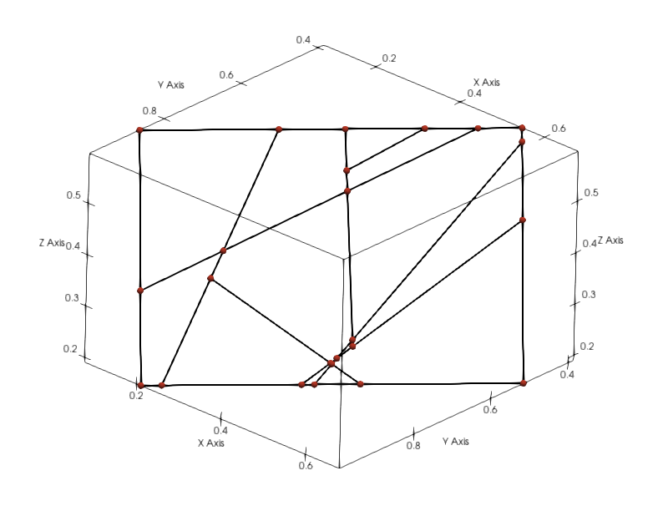
Una volta che per un sottopoligono non ci sono più tracce che lo taglino, si identificano e memorizzano i suoi lati
In una mappa
Costo di O(logn) per ogni controllo: contro O(n) per scorrere una lista o vettore
I lati non devono essere ripetuti
DETERMINARE I SOTTOPOLIGONI GENERATI:
EVITARE DUPLICATI DEI LATI
EVITARE DUPLICATI DEI VERTICI

Slide 37
Si identificano le tracce che potrebbero generare vertici duplicati (quelle che si intersecano):
In due vettori per ogni traccia in questione
Seconda scelta dopo la mappa: sarebbe stato più complicato per il controllo a meno della tolleranza
Il controllo costa ogni volta O(n): si salvano non tutti i vertici ma solo quelli necessari
DETERMINARE I SOTTOPOLIGONI GENERATI:
EVITARE DUPLICATI DEI VERTICI
ESEMPIO DI MESH

Slide 38
DETERMINARE I SOTTOPOLIGONI GENERATI: ESEMPIO DI MESH

Slide 39
Grazie per l’attenzione

